Slide 1

İnsan Bilgisayar Etkileşimi
1.hafta – İBE Giriş
Prof. Dr. Kürşat Çağıltay
ODTÜ

Slide 2
Dersin Amaçları
İBE alanını tanıtmak
İBE neden önemli
Kullanılabilirlik çalışmaları yöntemleri
Kullanılabilirlik mühendisliği
İBE’nin sosyal ve kurumsal boyutu
İBE ve etik
Paradigma değişimi

Slide 3

DERSİN KİTABI

Slide 4
Etkinlikler
Tasarım günlüğü
  Çevrendeki kullanılabilirlik problemini sapta
  Problemi bu derste öğrendiklerinle değerlendir
  Kullanılabilirlik problemine çözüm öner
PROBLEM
Çözüm 1
Çözüm 2
Çözüm 3

Slide 5
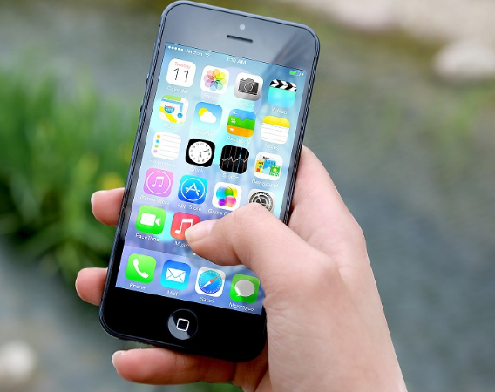
Etkinlik
Kullandığınız cep telefonunuzu farklı bir marka cep telefonu kullanan arkadaşınıza verin ve takvime bir randevu eklemesini isteyin
Bu süreci gözlemleyin, karşılaştığı zorlukları listeleyin
Aynı işlemi yaşlı bir yakınınız ile yapın
Notes:
https://pixabay.com/en/iphone-smartphone-apps-apple-inc-410311/

Slide 6
İBE Çalışmalarının Çerçevesi
İnsanların teknoloji kullanımını etkileyen özellikleri nelerdir?
Teknolojinin insanların teknolojiyi kullanımına etki eden yönleri nelerdir?
İnsanlar etkileşimli yeteneklerini nasıl edinir ve kavramlaştırır?
İnsanların ihtiyaçlarını teknik olanaklarla nasıl eşleştiririz?
Teknoloji organizasyonları nasıl etkiler?
Kullanılabilir (usable) teknolojiler nasıl tasarlanabilir?

Slide 7
Neden İBE
Sıradan kullanıcı nüfusunun artması
Organizasyonların bilişim sistemlerine bağımlılığı
Üretkenlik ikilemi
Donanım masraflarının düşmesi ama yazılım ve insan masrafının artması
    Teknolojinin kritik uygulama alanları
      Tıp, Ordu, Bankacılık
Notes:
Üretkenlik ikelimi: BİT cok ciddi yatırım yapılmasına ragmen uretkenlik yavas kalmaktadır
Donanım masraflarının düşmesi: Uygulamarın, çok kullanıcılı bir yapıya sahip olması nedeniyle, bir saniyelik iş kaybının etkisi binlerce saat olabilmektedir

Slide 8
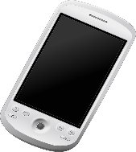
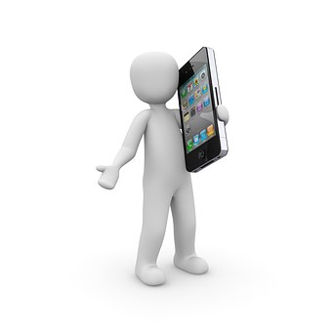

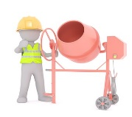

İBE’nin Temel Bileşenleri
Araç/Arayüz
Bağlam
Kullanıcı
Görev
Notes:
İnsan Bilgisayar Etkileşimi’nin dört temel bileşeni şekilde görüldüğü gibi Kullanıcı, Görev, Bağlam (Çevre) ve Araç’tır.
Örnek olarak cep telefonu kullanımında Araç cep telefonu, kullanıcı onu kullanan kişi (otobüs şöförü, ev kadını, öğrenci, genç, yaşlı gibi farklı pek çok kategori bulunmaktadır), o telefonla yerine getirilen görevler (konuşmak, mesaj atmak, takvim, rehber, müzik dinlemek gibi pek çok görev vardır) ve o telefonun hangi bağlamda kullanıldığı (sessiz bir ortamda, otobüste, çok ışıklı, çok gürültülü ortamda, okulda, toplantıda kullanmak) gibi seçeneklerle bir cep telefonunun kullanılabilirlik seviyesini belirleyen çok sayıda parametre ortaya çıkmaktadır.

Slide 9
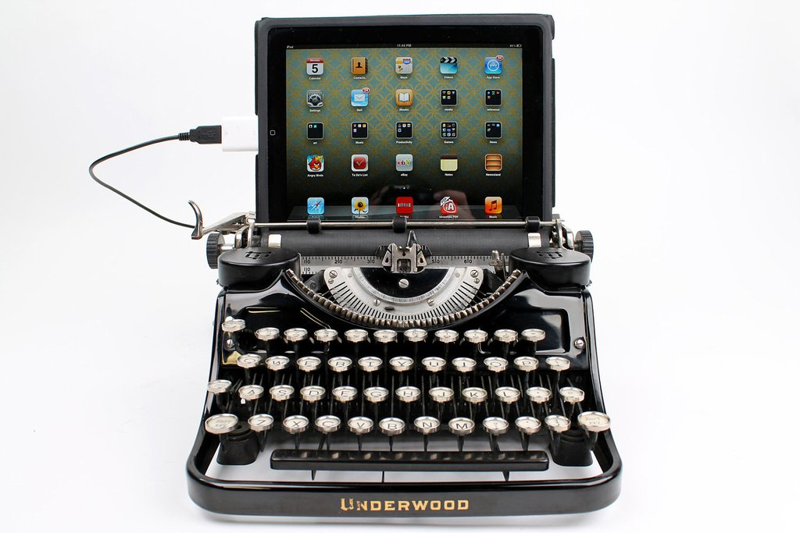
Tarihsel Gelişim

Slide 10
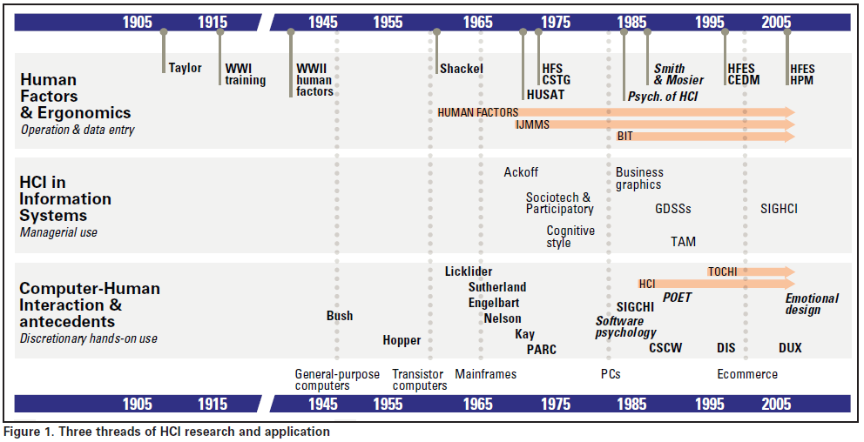
i n t e r a c t i o n s / j a n u a r y + f e b r u a r y 2 0 0 6

Slide 11
Tarihsel Gelişim - 1
1945
1959
1960
1965
1969
1970
1971
Bush ve MEMEX
Shackel, Ergonomics for a computer
Licklider, Man Computer Symbiosis
Engelbart, Fare ve etkileşim
International Journal of Man Machine Studies
İngiltere’de HUSAT, ABD’de PARC
Weinberg, The Psychology of Computer Programming

Slide 12
Tarihsel Gelişim-2
1976
NATO çalıştayı – İnsan Bilgisayar Etkileşimi
1970’ler
’Kullanıcı Dostu’ kavramı doğdu
1980
Shneiderman, Software Psychology
1982
Behavior and Information Technology
1982
ACM SIGCHI ve CHI konferansı
1985
Hipertext sistemleri
1980’lerin sonu
4 yeni IBE dergisi yayında
Kullanılabilirlik labları

Slide 13
Tarihsel Gelişim-3
1990’lar
WWW
1990’lar
üniversitelerde İBE programları
2000’ler
mobil teknolojiler
sosyal ağlar
sanal ve arttırılmış gerçeklik
giyilebilir teknolojiler
duygusal etkileşim
2015
Beyin Bilgisayar Etkileşimi

Slide 14

As we may think - MEMEX
http://www.theatlantic.com/doc/194507/bush
Vannevar Bush, vizyoner makale, Temmuz 1945
  PC, Internet, İBE
Bilişim alanında Türklere ilk referans

Slide 16
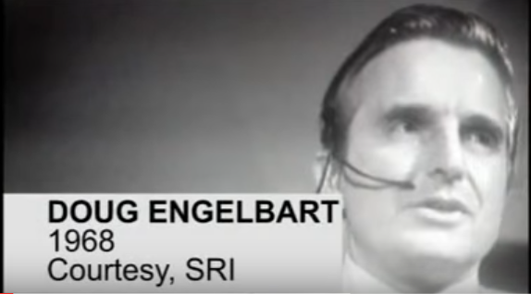
Bilgisayar, Fare ve Etkileşim
https://www.youtube.com/watch?v=hRYnloqYKGY

Slide 17
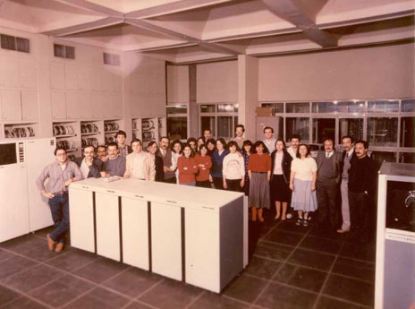
Ana Bilgisayarlar

Slide 18
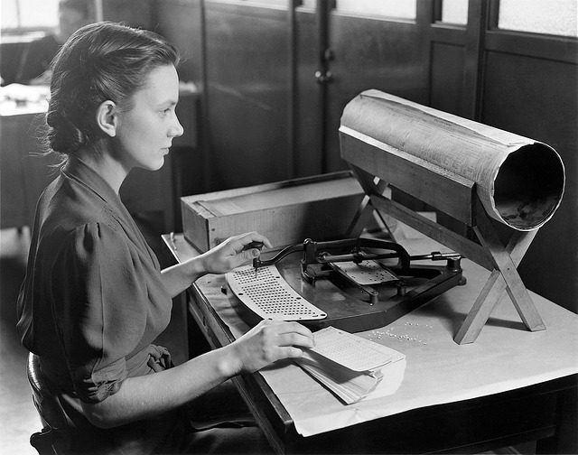
Delikli Kart ile Etkileşim – 1980ler

Slide 19
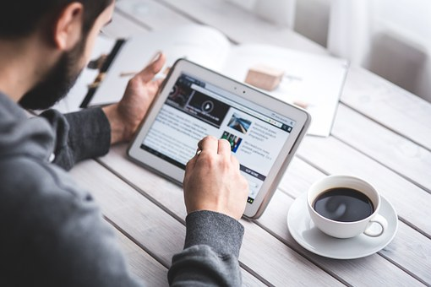
Licklider (1960)
Amaç, bilgisayarları gerçek zamanlı olarak düşünebilme sürecine getirmektir. Bir bilgisayarla gerçekleşen etkileşim sanki bir meslekdaşınızla gerçekleşen etkileşim gibi olmalıdır. Yani bilgisayarlar ile insanlar arasındaki etkileşimin bugünkünden çok daha yüksek seviyede olması gereklidir.

Slide 20
TÜBİTAK Vizyon 2023 Raporu
1. Kullanımı eğitim gerektirmeyen bilgisayarların geliştirilmesi.
“İnsanlar bilgisayara ayak uyduracağına, bilgisayarlar insanlara ayak uydurmalı; bir başka deyişle, “insan okur-yazarlığı” olan bilgisayarlar yapılmalı”. Hem yaşam düzeyine, hem ulusal katma değere katkısı olacağından, bilgisayarı “akıllı” kılacak olan yazılım ve donanımların ülkemizde tasarlanması, üretilmesi ve ayrıca dışsatımı hedeflenmektedir. (Sayfa 73)
http://vizyon2023.tubitak.gov.tr/Strateji_Belgesi-V211.pdf
Notes:
Pdf’i bulamadım, link çalışmıyor..

Slide 21
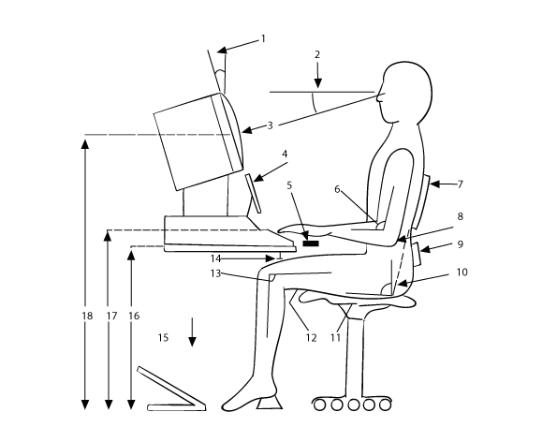
Fiziksel Etkileşim

Slide 22
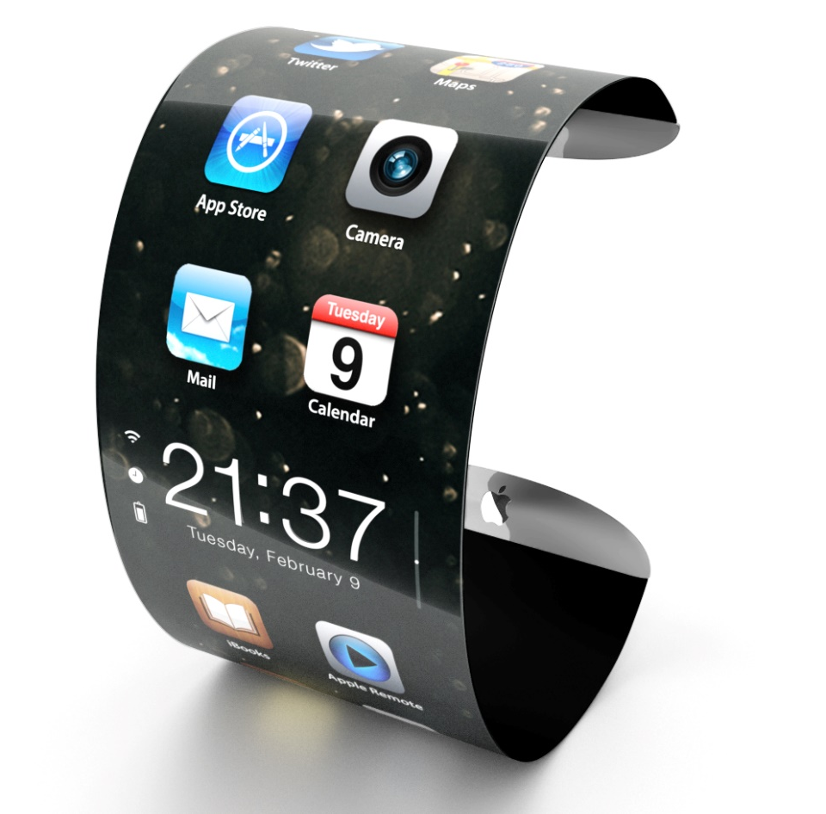
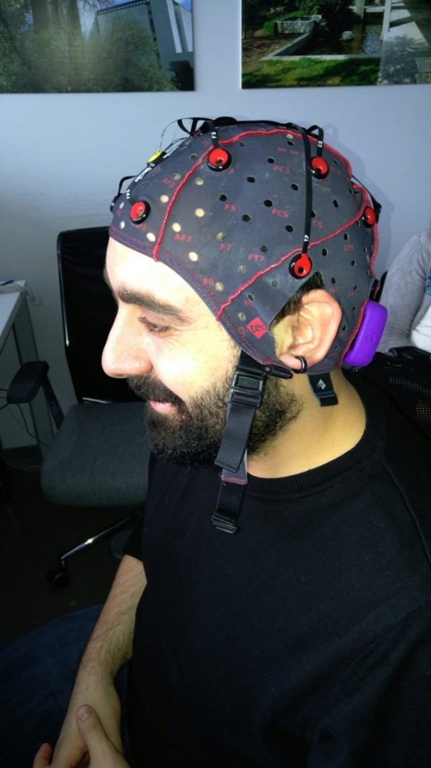

Slide 23
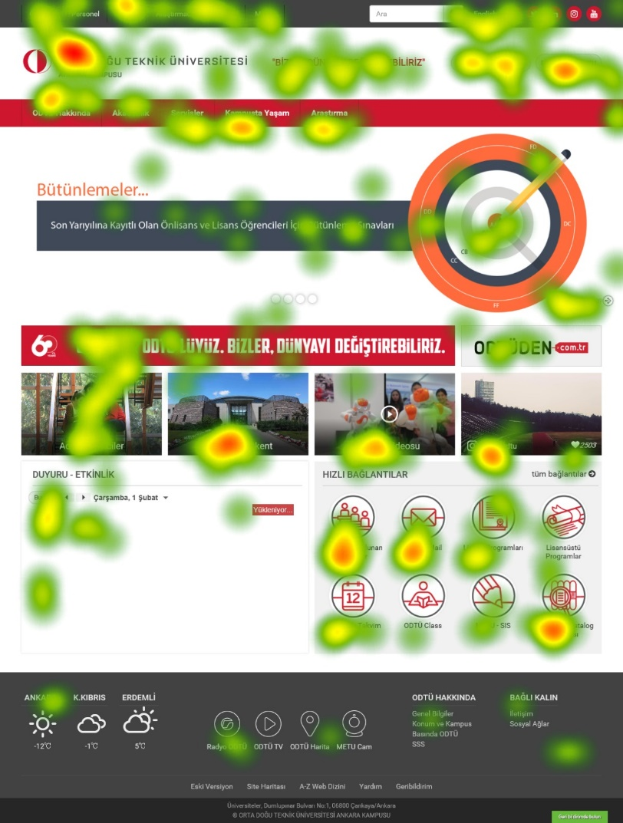
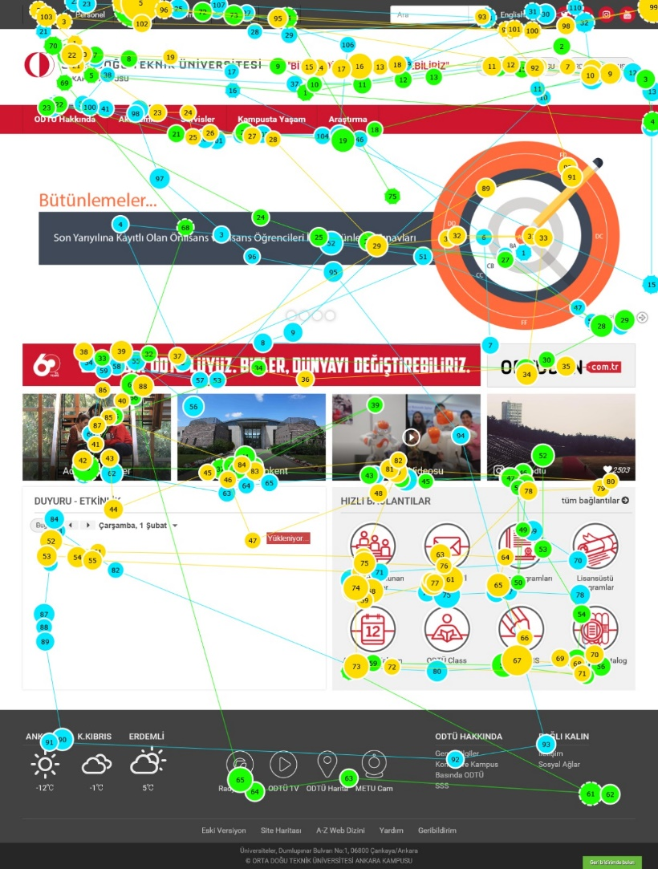
Bakmak ya da Bakmamak

Slide 24
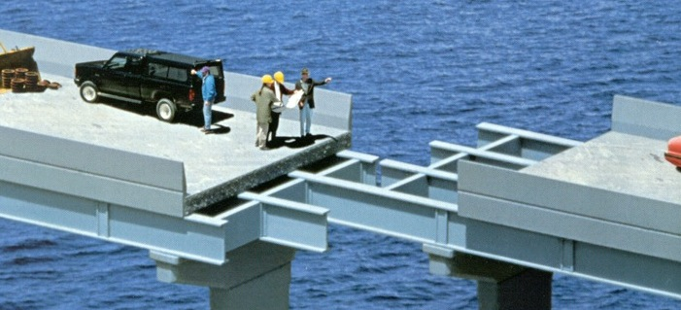
Tasarım Problemleri ve Sonuçları
Notes:
http://barrylupton.com/?p=502

Slide 25
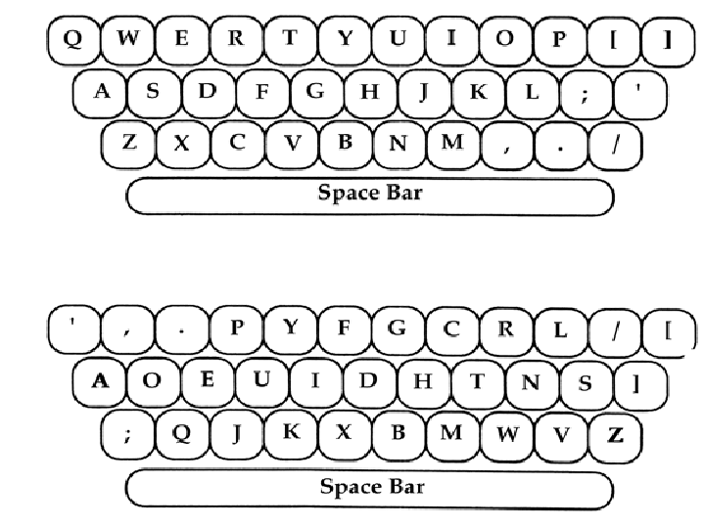

Slide 26
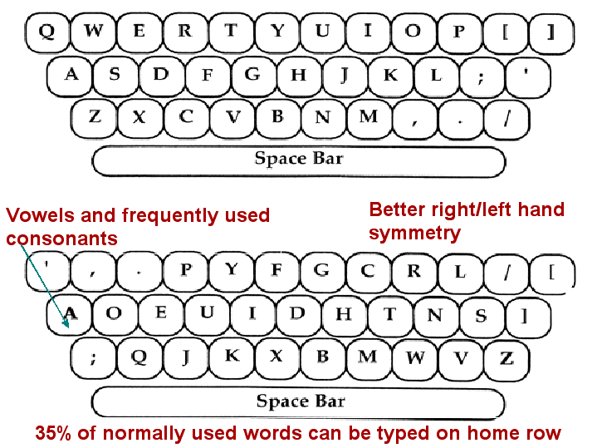

Slide 27
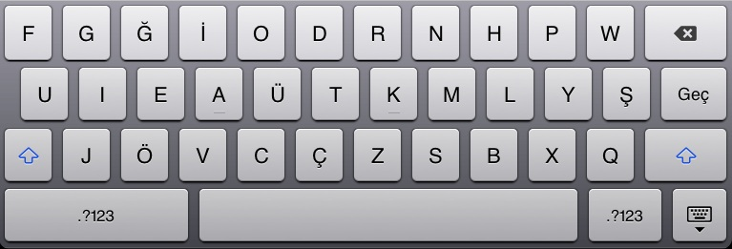
Peki ya bu?

Slide 28
Sonuç
İyiler Her Zaman Kazanmaz!

Slide 29
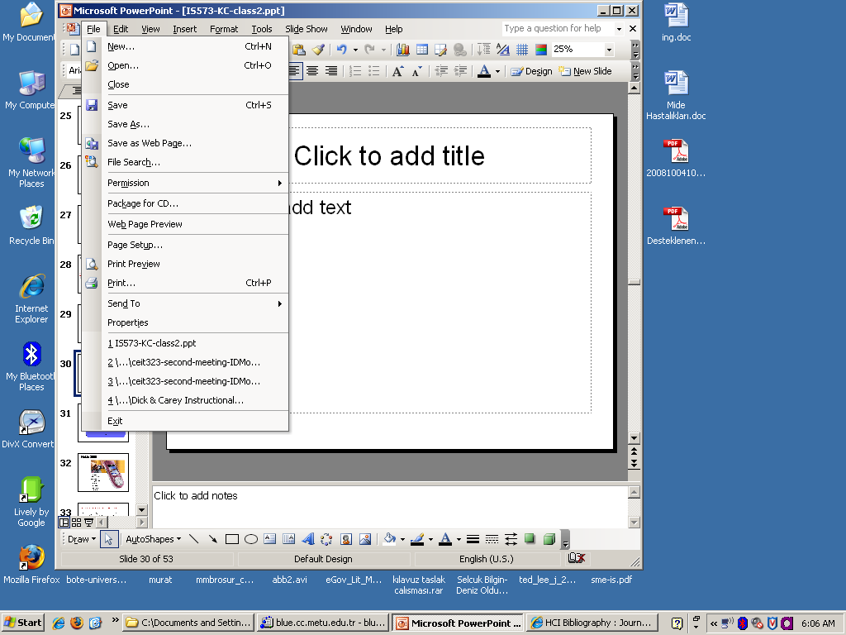
Alternatif tasarım mümkün mü?

Slide 30
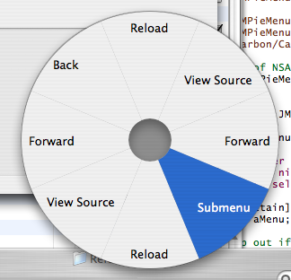
Ya bu?

Slide 31
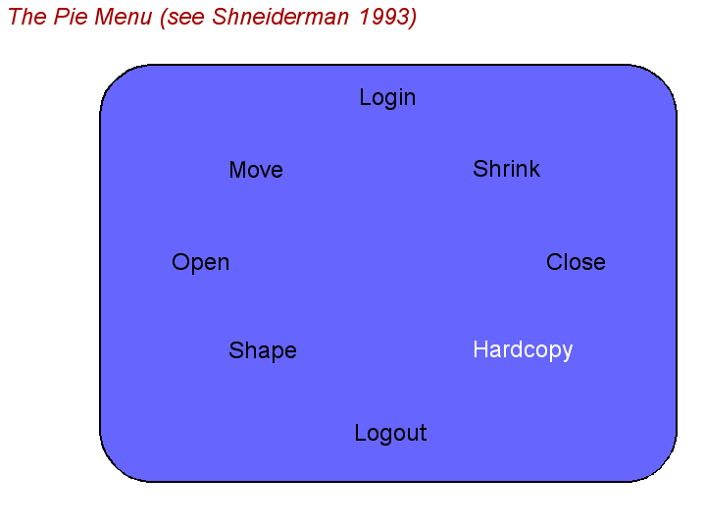

Slide 32
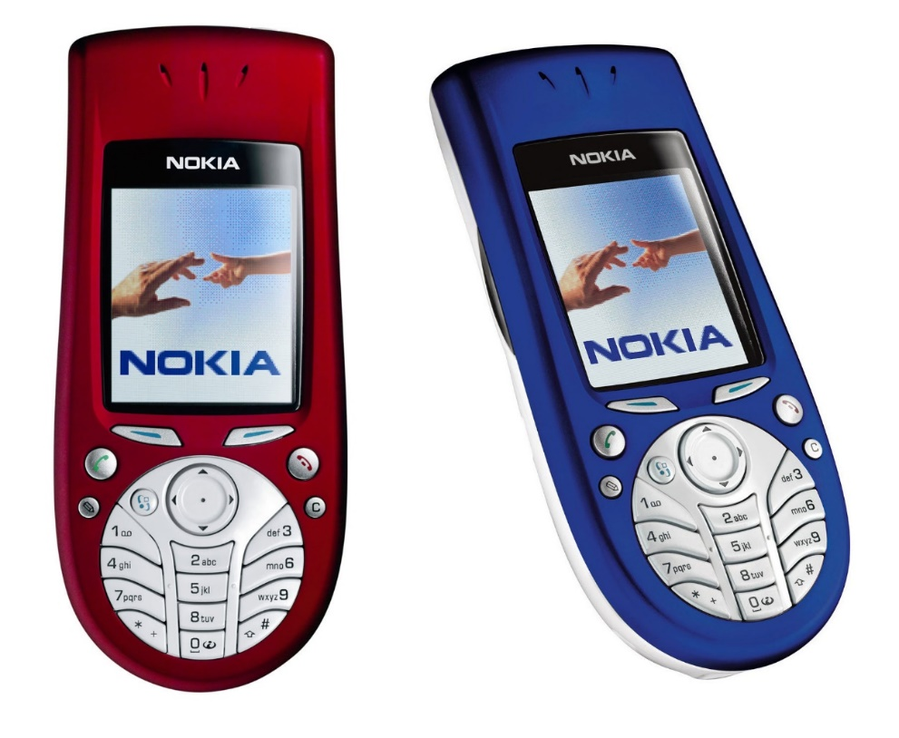
Cep telefonu örneği

Slide 33
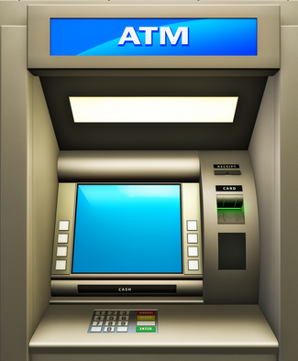
Banka
Önce para sonra kart?
Önce kart sonra para?
Kart unutmanın maliyeti US$2-4.5 milyon
Sizin bankanızın ATM sistemi nasıl?
Notes:
http://www.naijaonlinebiz.com/15-top-uses-of-automated-teller-machine-atm/

Slide 34
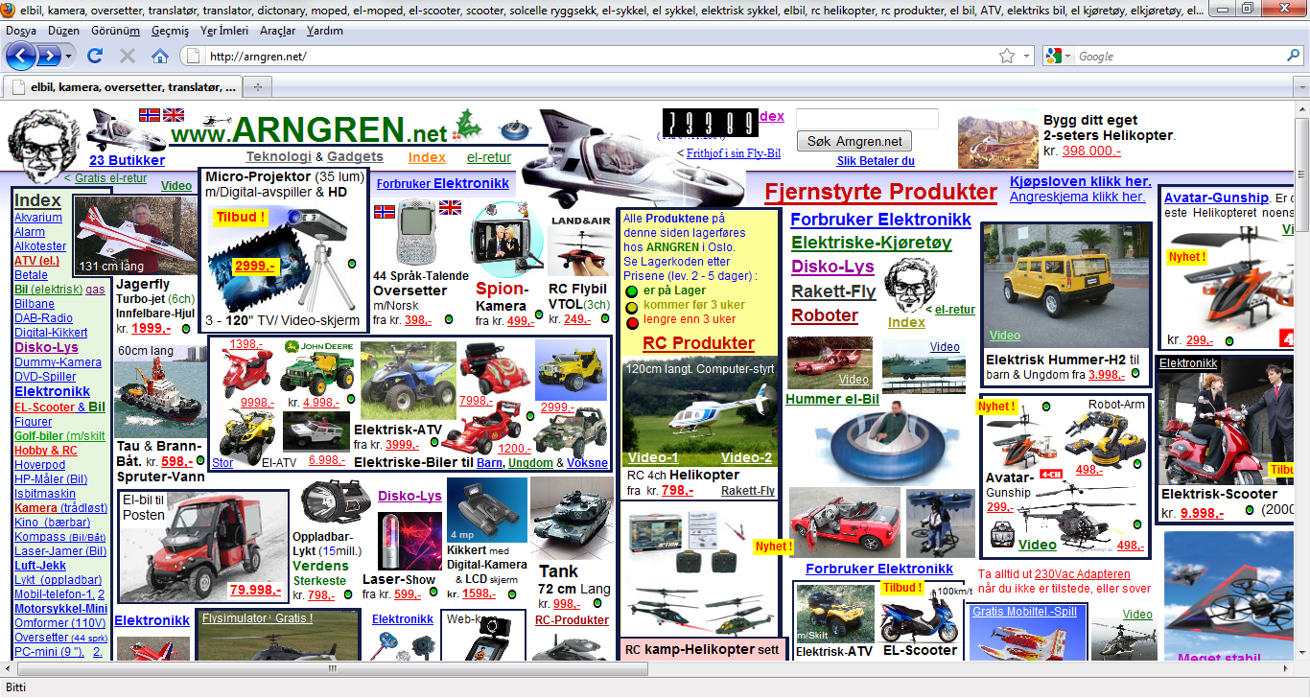
Alışveriş Sitesi

Slide 35
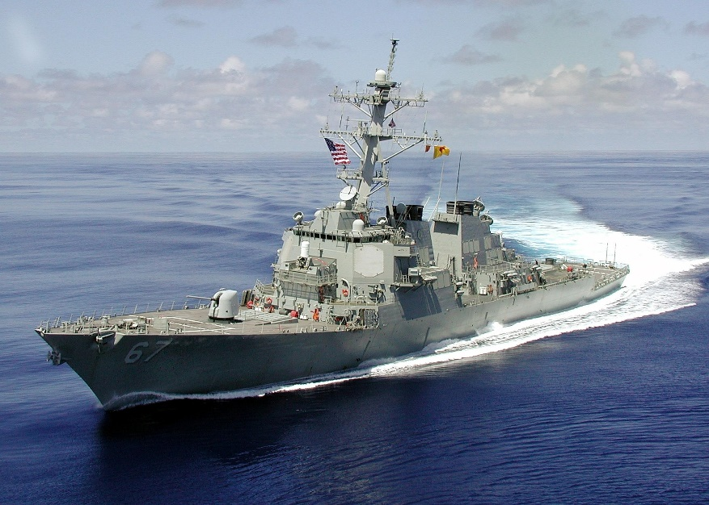
Ölümcül Tasarım problemi:
USS Vincennes (1988)
  3 Temmuz 1988, İran körfezi
  Bir uçagın yaklaştığına dair bilgi geliyor
  Murettabat karasız kalıyor ucak alcaliyor mu yukseliyor mu?
  Hızlı karar verilmeli
  Normal uçuş koridorunu takip eden bir İran yolcu uçağı düşürüldü: 290 can kaybı
Notes:
http://6iee.com/484325.html

Slide 36
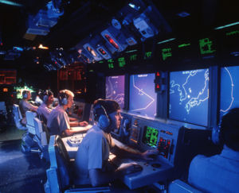
Ölümcül Tasarım problemi:
Ekranın birisi yükseklik bilgisini verirken diğer ekran uçağın pozisyonunu ve ne yöne gittiği bilgisini vermekteydi.
Bu iki bilgi, bu kadar kısa sürede ve yüksek stres altında hatalı yorumlanmış ve sonuçta yanlış bir karar verilmişti
Notes:
http://ocw.mit.edu/courses/aeronautics-and-astronautics/16-422-human-supervisory-control-of-automated-systems-spring-2004/projects/vincennes.pdf

Slide 37
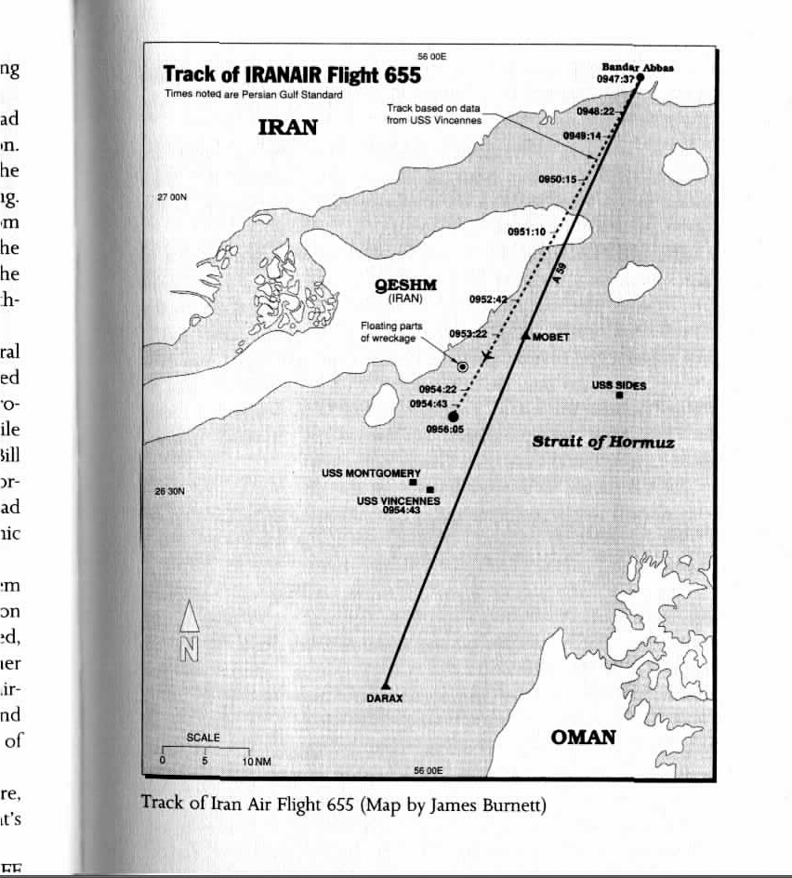

Slide 38
Alınan Dersler
NATO standartları
“NATO Guidelines on Human Engineering Testing and Evaluation” raporunda bilişim sistemlerinin daha kullanılabilir olması için nasıl test yapılması gerektiği açıklanmaktadır
İnsan merkezli tasarımın özellikle savunma ürünleri tasarım ve geliştirilmesinde nasıl hayata geçirileceği askeri araştırma laboratuvarlarının kritik konularından birisidir (Corona, 1997)

Slide 39
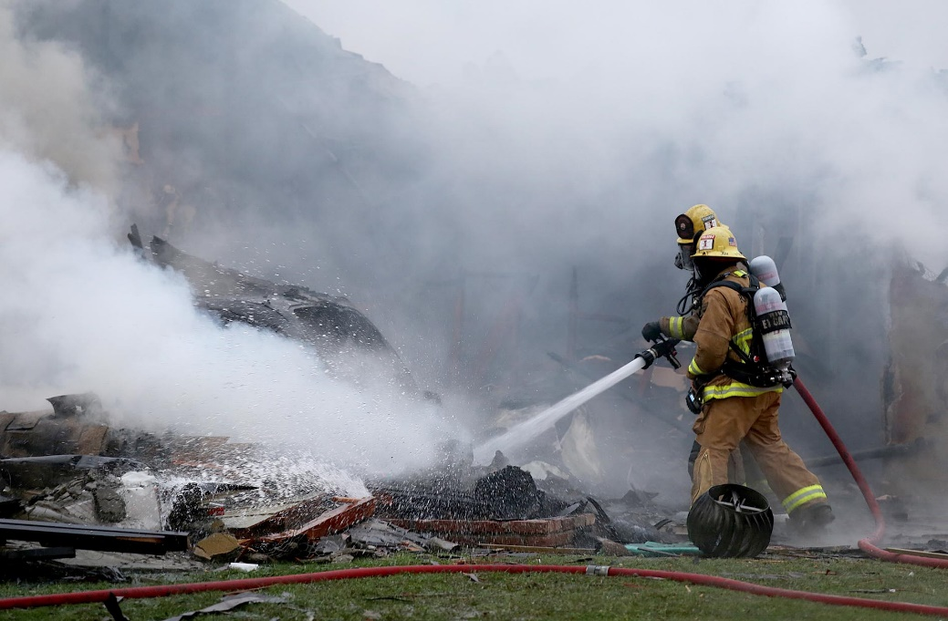
Singapur Havayolları Kazası
Tasarım problemi – Felaket:
Ölen:79 yolcu, 4 Kabin ekibi, Yaralı: 57 yolcu, 13 kabin , 1 kokpit
Notes:
http://www.mercurynews.com/wp-content/uploads/2017/02/sjm-planecrash-0228-09.jpg

Slide 40
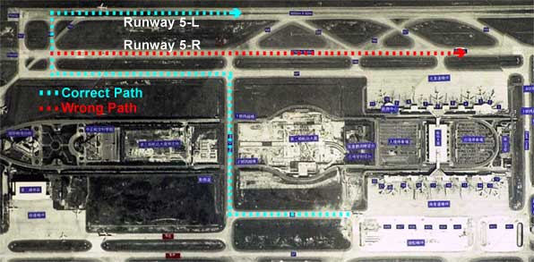
Singapur Havayolları Kazası
Notes:
Kaza sonrası ifadelerde kaptan pilot, kapalı bir pistin normal bir pist gibi ışıklandırılmasının, pist başında pist uyarı levhalarının ve pist eşiğinden sonra bariyerler bulunmamasının, zihninde canlandırdığı kapalı pist özellikleri ile uyuşmadığını beyan etmiştir.

Slide 41
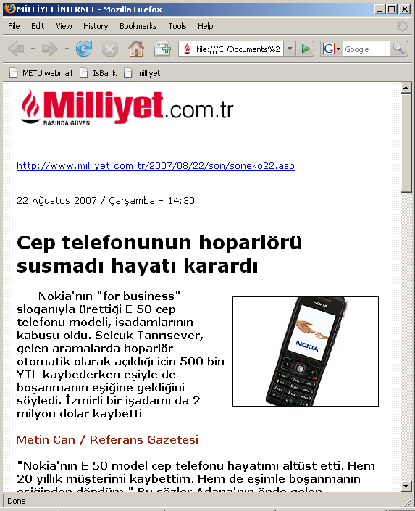
Cep Telefonu

Slide 42
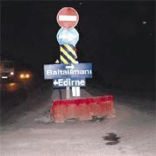
26-11-2006
http://www.hurriyet.com.tr/gundem/5675530.asp?m=1&gid=112&srid=3430&oid=4

Slide 43
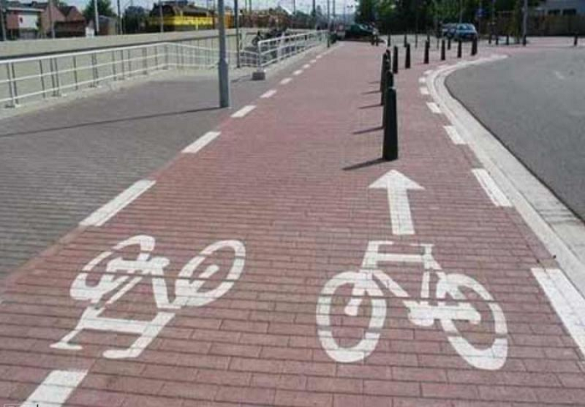
Şehirler ve Tasarım Problemi
Notes:
https://www.stradiji.com/google-phantom-icerik-kalitesi-guncellemesi/

Slide 44
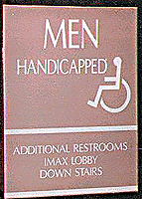
Zararsız problem

Slide 45
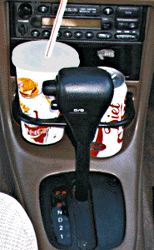
Zararsız problem

Slide 46

Ölümcül Problem

Slide 47
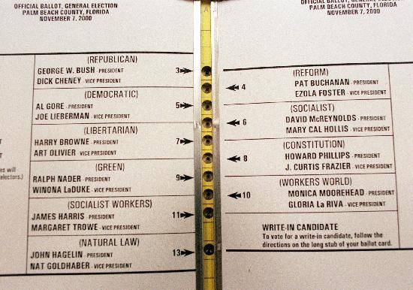
ABD 2000 Seçimleri - Florida

Slide 48
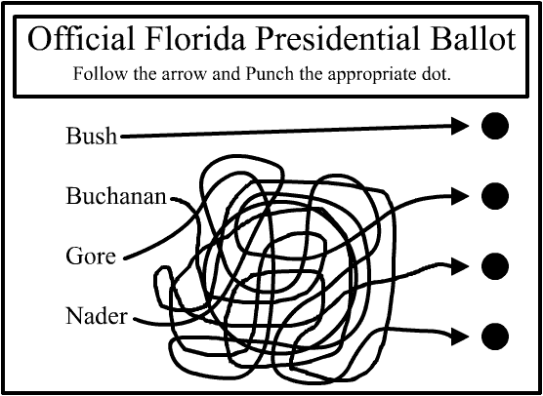

Slide 49
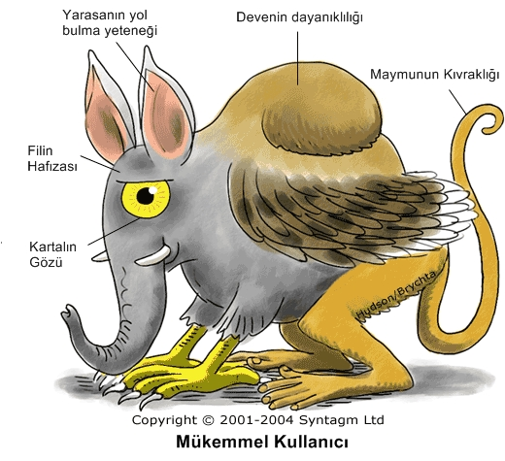
Belki birgün tasarımcıların istedigi türde kullanıcılar da üretilir ☺

Slide 50
İBE ve İlişkili Disiplinler
Bilgisayar
Bilimi
Örgütsel
Psikoloji
Ergonomi
İnsan Bilgisayar Etkileşimi (İBE)
Yazılım
Mühendisliği
Bilişsel Psikoloji
Grafik ve
Endüstriyel
Tasarım
Eğitim
Sosyoloji
Antropoloji
Notes:
İBE: etkileşimli teknolojilerin tasarımı, geliştirilmesi, değerlendirilmesi ve uygulanması ile ilgilenen disiplinler arası bir çalışma alanıdır.

Slide 51
İBE’nin Temel Bileşenleri
Araç/Arayüz
Bağlam
Kullanıcı
Görev
Notes:
İnsan Bilgisayar Etkileşimi’nin dört temel bileşeni şekilde görüldüğü gibi Kullanıcı, Görev, Bağlam (Çevre) ve Araç’tır.
Örnek olarak cep telefonu kullanımında Araç cep telefonu, kullanıcı onu kullanan kişi (otobüs şöförü, ev kadını, öğrenci, genç, yaşlı gibi farklı pek çok kategori bulunmaktadır), o telefonla yerine getirilen görevler (konuşmak, mesaj atmak, takvim, rehber, müzik dinlemek gibi pek çok görev vardır) ve o telefonun hangi bağlamda kullanıldığı (sessiz bir ortamda, otobüste, çok ışıklı, çok gürültülü ortamda, okulda, toplantıda kullanmak) gibi seçeneklerle bir cep telefonunun kullanılabilirlik seviyesini belirleyen çok sayıda parametre ortaya çıkmaktadır.

Slide 53
Kullanılabilirlik
Bir uygulamanın kullanılabilirligi, kullanıcıların belirli görevleri, belirli bir baglamda etkili, verimli ve memnuniyet ile yerine getirmelerine denir.
ISO Ergonomi gereksinimleri, ISO 9241 bölüm 11: Kullanılabilirliğin belirlenmesi ve ölçütleri için kılavuz.
Notes:
Uluslararası standartlar enstitüsünün resmi tanımı ise bu şekildedir.

Slide 54
Kullanılabilirlik (ISO)
Kullanım Baglamı
İstenilen çıktı
Kullanıcı
Hedefler
Görev
Kullanılabilirlik
Araç
Etkililik
Kullanım çıktısı
Çevre
Verimlilik
Memnuniyet
Ürün
Şekil-1- ISO 9241-Bölüm 11 Standardına göre kullanılabilirliğin gösterimi
Notes:
Bir uygulamanın kullanılabilirliği, kullanıcıların belirli görevleri, belirli bir bağlamda etkili, verimli ve memnuniyet ile yerine getirmelerine denir.
Etkililik: kullanıcıların uygulamayı kullanarak yapması beklenen işleri ne kadar başarabildiğini ifade eder
Verimlilik: Belirlenen işi yapmak için kullanılan diğer kaynaklar (zaman, maliyet vb.) verimlilik ölçümü ile değerlendirilir.
Memnuniyet: kullanıcının uygulamayı kullanırken oluşan fikirlerinin (beğenilenler, beğenilmeyenler vb.) ölçüsünü ifade eder.

Slide 55
Kullanılabilirlik
Etkililik: Kullanıcıların uygulamayı kullanarak yapması beklenen işleri ne kadar başarabildigini ifade eder
Örnek: Amaç bir web sitesindeki bilgiye erişmekse, Etkililik= kullanıcının dogru veriyi bulma başarısıdır.

Slide 56
Verimlilik
Verimlilik: Belirlenen işi yapmak için kullanılan diger kaynaklar (zaman, maliyet vb.) verimlilik ölçümü ile degerlendirilir.
Örnek: Bir web sitesinin kullanımında, verimlilik bir görevi tamamlamak için geçen zaman ya da izlenen yoldur.

Slide 57
Memnuniyet
Memnuniyet: Kullanıcının uygulamayı kullanırken oluşan fikirlerinin (begenilenler, begenilmeyenler vb.) ölçüsünü ifade eder.
Etkililik ve Verimliligin memnuniyet üstünde pozitif tesiri vardır
Ayrıca:
  Diger teknolojiler ile kişisel tecrübe?
  Çalışma tarzı?
  Kullanıcının kişiligi?
  Ürün estetigi?

Slide 58

Kullanılabilirlik
Kullanım kolaylıgı
Kullanımdaki başarı ve hız
Hata sayısı
Ögrenme kolaylıgı
Kalıcılık
Kullanıcı memnuniyeti

Slide 59
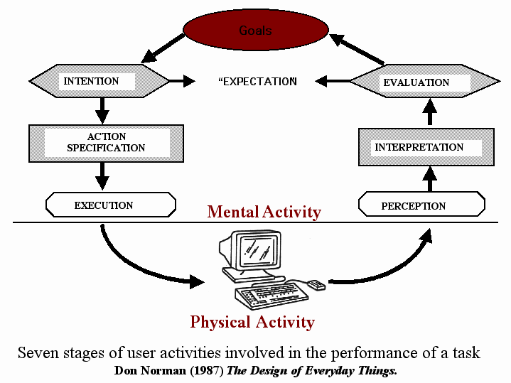

Slide 60

Hedefler
Yapmak
İstenen
Beklenti
Değerlendirme
Hareketin
Belirlenmesi
Yorumlama
Gerçekleştirme
Algılama
Bilişsel Etkinlik
Fiziksel Etkinlik
Norman (1987) Seven stages of user activities involved in the performance of a task

Slide 61
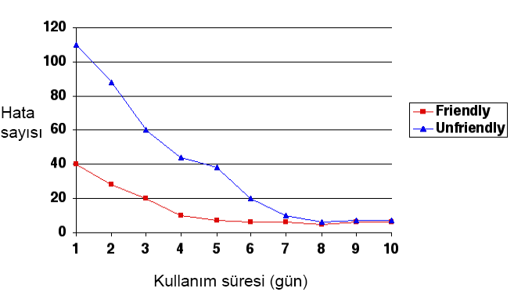
Yeni uygulamarı ögrenmek

Slide 62
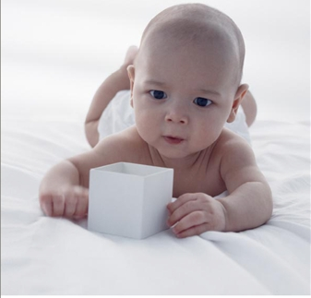
Kullanılabilir
Üretilen teknolojinin kullanımının, o teknojik ürünün içinden çıktıgı kutuyu açmak kadar kolay olması
Notes:
Son yıllarda bilişim hizmeti ve ürünleri sunan firmaların reklamlarına bakarsanız hep ürünlerinin kolay kullanılabilir olduğunu iddia ederler.
Ama gerçekten durum böyle midir ya da bu argümanları ne kadar doğrudur nasıl test edebiliriz?
Bir ürünün Kullanılabilir olmasında kriter nedir? Kime göre kullanılabilirdir? Standatları kim koyar?

Slide 63
Kullanılabilirlik kriterleri koymak
“Ürün X, kullanıcıların %70’i tarafından, ek bir eğitim gerektirmeksizin, bütün görevleri %95 dogrulukla, var olan diger uygulamanın kullanımından %25 daha hızlı ve en azından eşit seviyede memnuniyet göstererek kullanılmaktadır.”
Etkililik
Memnuniyet
Verimlilik

Slide 64
Veya.....
“Ürün X kullanıcıların %80’i tarafından, 2 günlük bir egitimle, görevlerin %90’dan fazla bir dogrulukla, var olan bir uygulama ile aynı yeterlilikle ve memnuniyette bir artışla kullanılmaktadır.”

Slide 65
Bunun yerine....
“Ürün X kullanışlıdır.”
(Anlamsız bir ifade)
“Bu yeni uygulama bir öncekinden daha kullanışlıdır.”
Hangi anlamda daha kullanışlı? Kimin için? Ve nerede? Soruları cevap bekler...

Slide 66
Ya da
Ürün Y, kullanıcıların ¾’ü tarafından, 20 dakikalık bir egitimle, tüm görevlerin %100 bir dogrulukla, her görevin 2 dk yerine getirilerek, ortalama (5 üzerinden 4) bir memnuniyetle kullanılmaktadır.

Slide 67
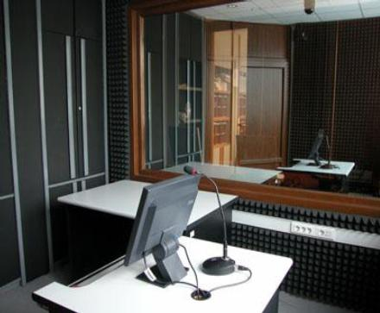
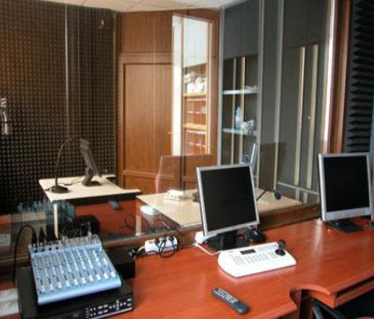
Kullanılabilirlik Çalışmaları

Slide 68
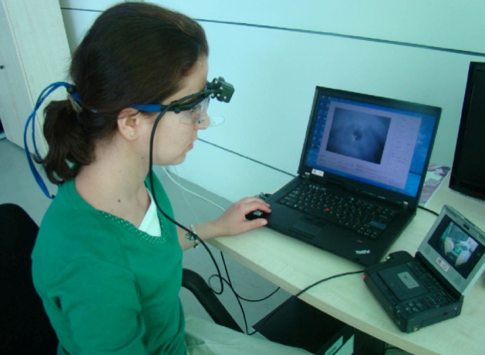
Göz İzleme
Göz hareketlerini izleme cihazları (kullanıcıların nereye, ne kadar süre baktıkları hakkında objektif ve nicel veriler)
Bilgiyi arama davranışları
En fazla odaklanılan noktaları keşfetme
Kullanıcılar ve tasarımlar arasında karşılaştırma yapma

Slide 69
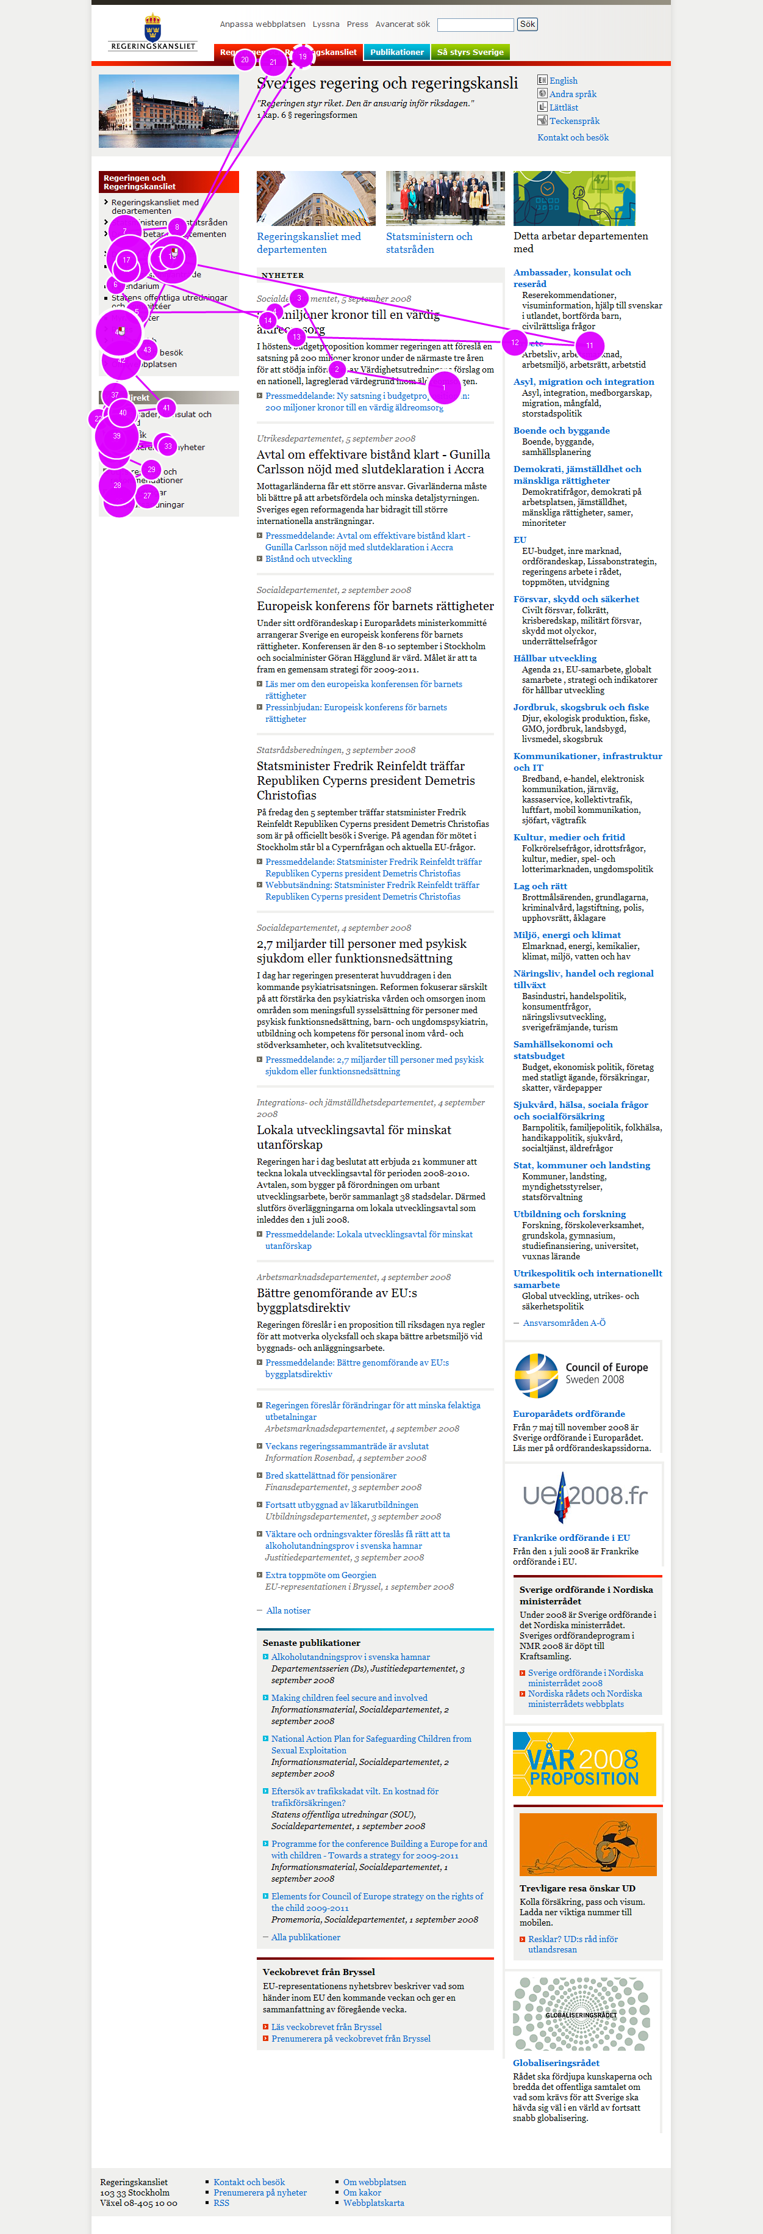
Göz izleme çalışmalarında kullanılan veriler
Farklı odaklanma süreleri
İlgi alanları arasındaki geçiş yogunlugu
Gezinme yörüngesi
Gezinme süresi
İlgi alanı ve ilgi alanındaki odaklanma sayısı
Odaklanma
İlk odaklanma zamanı

Slide 70

CogTool
CogTool açık kaynak kodlu
Hazırlanan ya da hazırlanmış bir arayüzde kullanıcıların nasıl davranacagını/davrandıgını modelleyen bir araçtır.
Biliş, Algı ve Motor davranışları simule eder.
Arayüz tasarımcıları, geliştirdikleri prototipler ile kullanıcı davranışlarını modellerler.
İki farklı tasarım modellenip karşılaştırılabilir

Slide 71
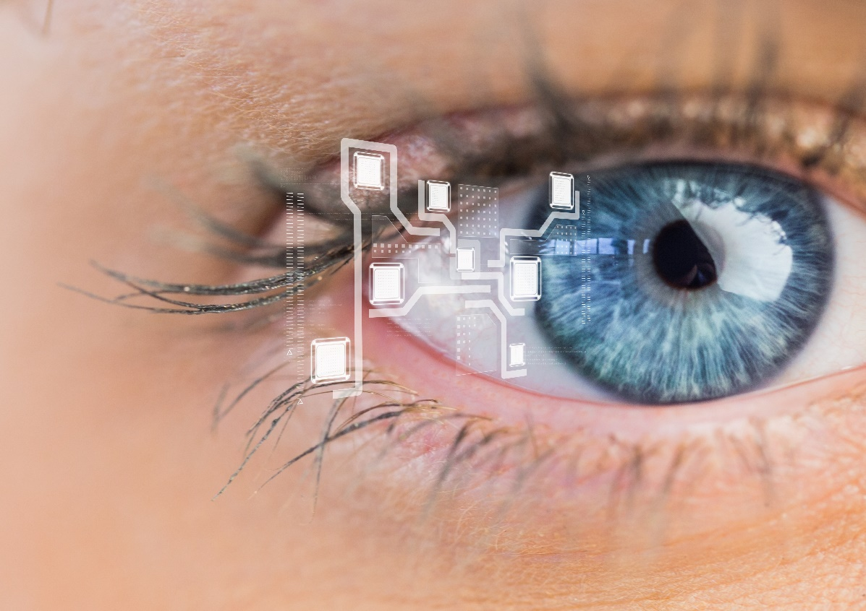
Gözler Yalan Söylemez

Slide 72
Kaynaklar
1) Booth, P. (1989). An Introduction to Human-Computer Interaction. Hove, UK: Lawrence Erlbaum Associates.
2) Cagiltay, K. İBE Ders Notları
3) Karacan, Hacer. İBE Ders Notları

